Slide 1
Звіт про діяльність наукового гуртка "Інженерна геодезія“ за 2024-2025 навчальний рік
Факультет землевпорядкування
Кафедра геодезії та картографії
Науковий керівник: кандидат технічних наук, старший викладач Колеснік Н.А.
Київ-2025

Slide 2
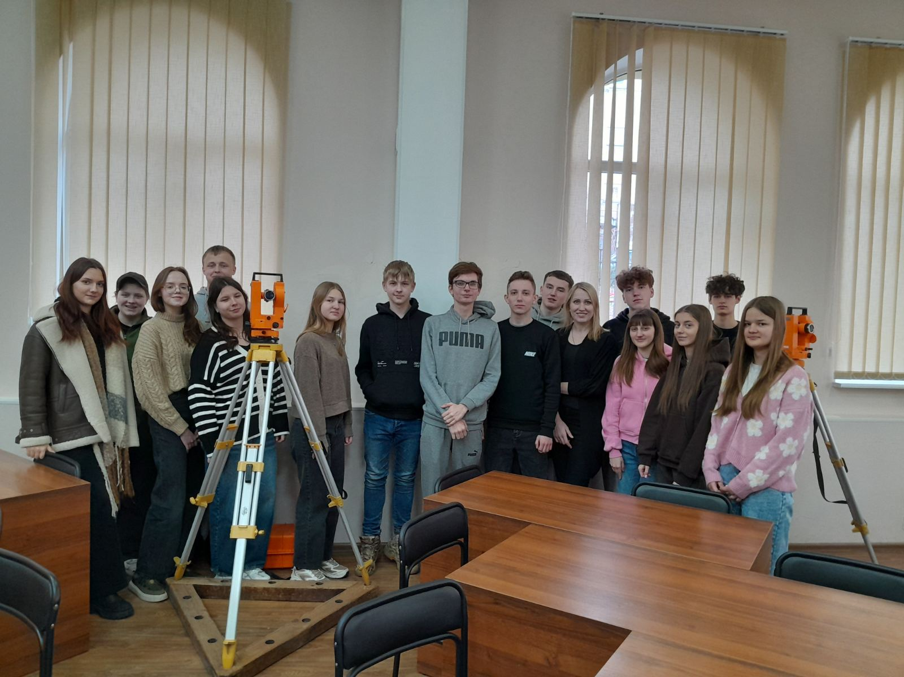
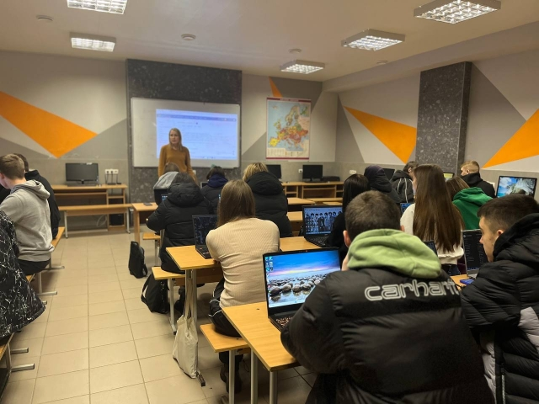
Мета та завдання гуртка
1. Популяризація інженерної геодезії
Метою гуртка є виявлення та розкриття наукового і творчого потенціалу студентів. Забезпечення зацікавленості студентів до інженерної геодезії.
2. Розвиток практичних навичок
В межах гуртка студенти отримують практичну підготовку з виконання інженерно-геодезичних вишукувань, геодезичного забезпечення проєктування будівель і споруд, визначення параметрів вертикального планування місцевості тощо.
3. Участь у проєктах
Кращі матеріали досліджень рекомендуються до участі у студентських конференціях та публікації тез і статей в наукових виданнях.

Slide 3
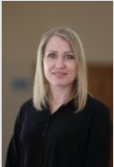
Загальні відомості про гурток
Кількість учасників:
23 особи, з них 5 студентів першого курсу; 8 студентів другого курсу; 6 студентів третього курсу; 1 студента четвертого курсу; 3 студента першого року магістратури.
Науковий керівник:
кандидат технічних наук, старший викладач Колеснік Наталія
Староста гуртка:
студентка 1 курсу факультету землевпорядкування Гасюк Анна

Slide 4
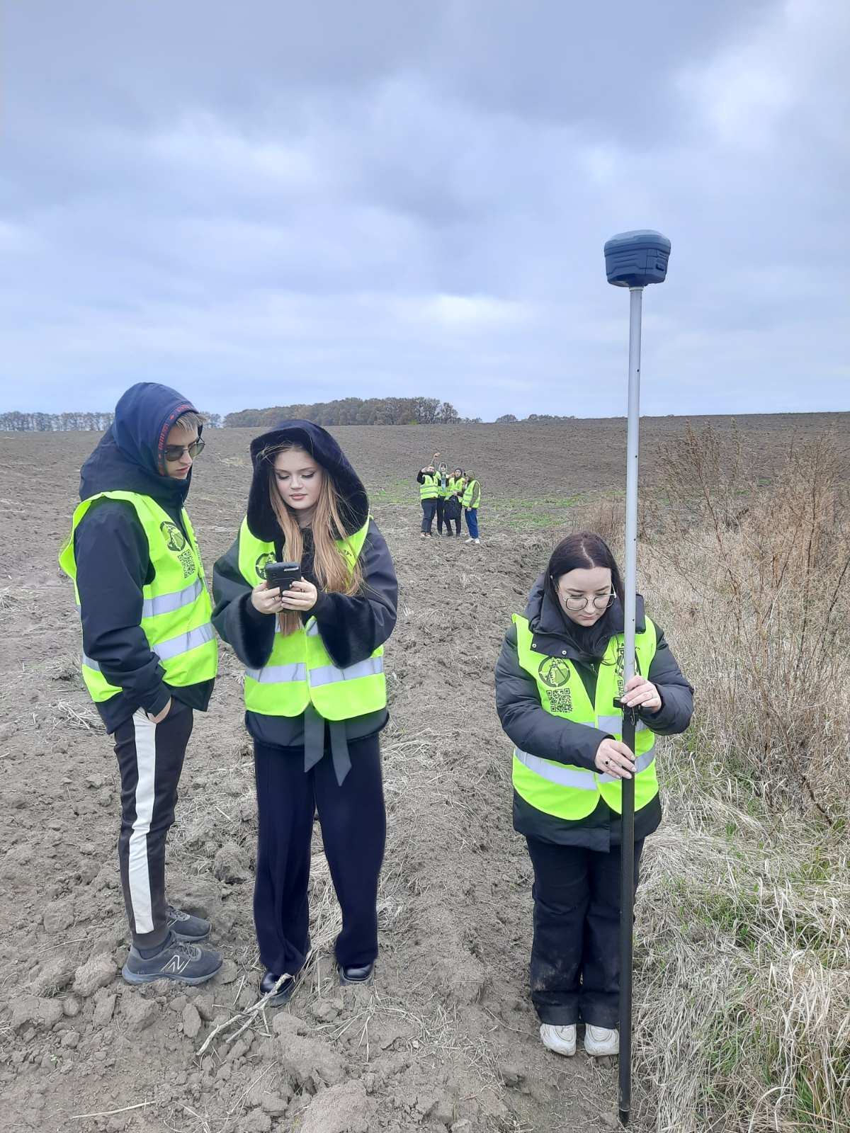
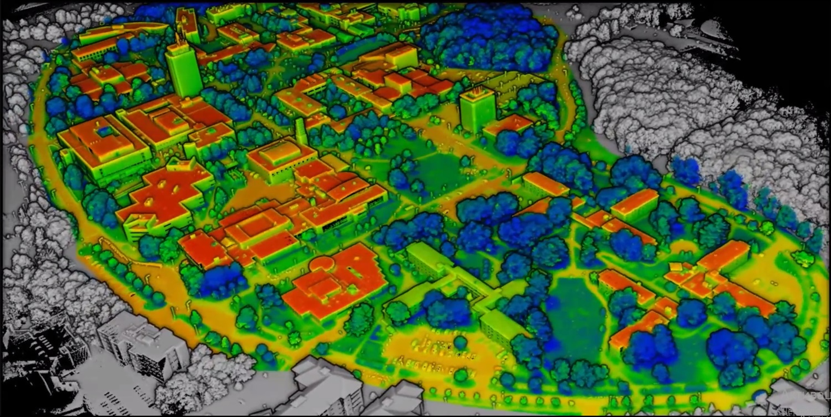
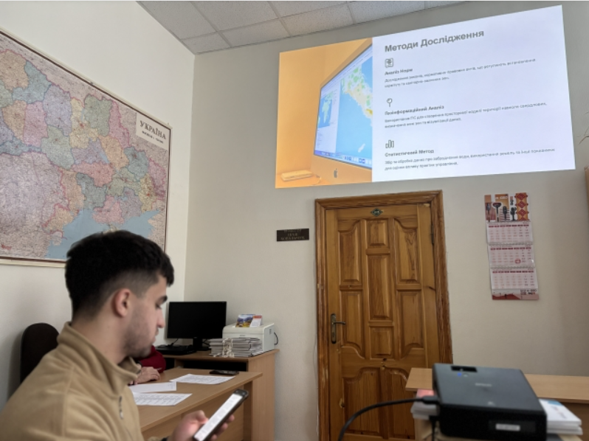
Заходи проведені гуртком
Проведено 8 зустрічей гуртка, на яких обговорювалися теми GNSS-технологій, топографо-геодезичного знімання, лазерного сканування, використання сучасних геодезичних приладів.

Slide 5
Наукові досягнення
Опубліковані тези, матеріали доповідей членів гуртка
1. M. Kozhemiako, N. Kolesnik. Determination of the features of distribution deviations on the Earth’s surface deformations based on the results of geodetic observations. European Association of Geoscientists & Engineers.: Conference Proceedings, International Conference of Young Professionals «GeoTerrace-2024», Oct 2024, Volume 2024, p.1 - 5. DOI: 10.3997/2214-4609.2024510054
2. Коломієць К.С., Колеснік Н.А. Вплив теплоелектростанцій на екологію та перспективи «зеленої енергетики» для України. Збірка наукових праць Міжнародної науково-практичної конференції молодих вчених, студентів та аспірантів GeoPOINT 2025: “Землеустрій і топографічна діяльність в умовах війни та післявоєнного відновлення і зміни клімату”. Київ, 6-7 березня 2025 р.
3. Незвидський І.К., Колеснік Н.А. Принципи ОПТИМАЛЬНОГО ВИБОРУ ЗЕМЕЛЬНИХ ДІЛЯНОК ДЛЯ ПРОЕКТУВАННЯ ВЕС. Збірка наукових праць Міжнародної науково-практичної конференції молодих вчених, студентів та аспірантів GeoPOINT 2025: “Землеустрій і топографічна діяльність в умовах війни та післявоєнного відновлення і зміни клімату”. Київ, 6-7 березня 2025 р.

Slide 6
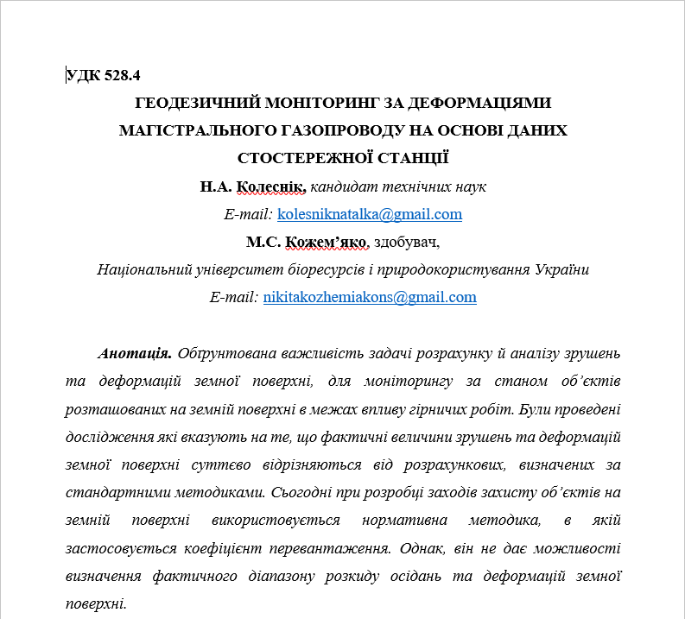
Наукові досягнення
Статті членів гуртка, опубліковані у фахових виданнях під керівництвом наукового керівника гуртка
Kolesnik N., Kozhemiako M. Геодезичний моніторинг деформацій земної поверхні та магістрального газопроводу в зоні впливу гірничих робіт / Землеустрій, кадастр і моніторинг земель. - 2024. - №3. - С. 123-133. DOI: http://dx.doi.org/10.31548/zemleustriy2024.03.010

Slide 7
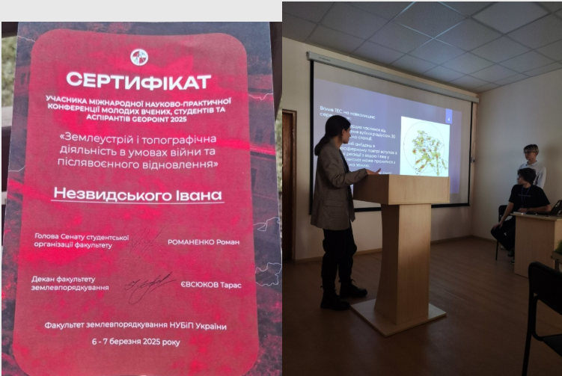
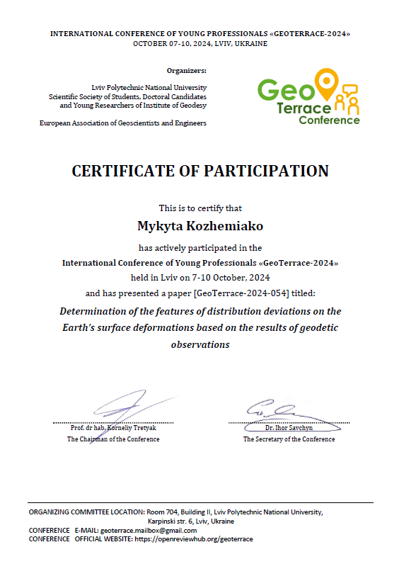
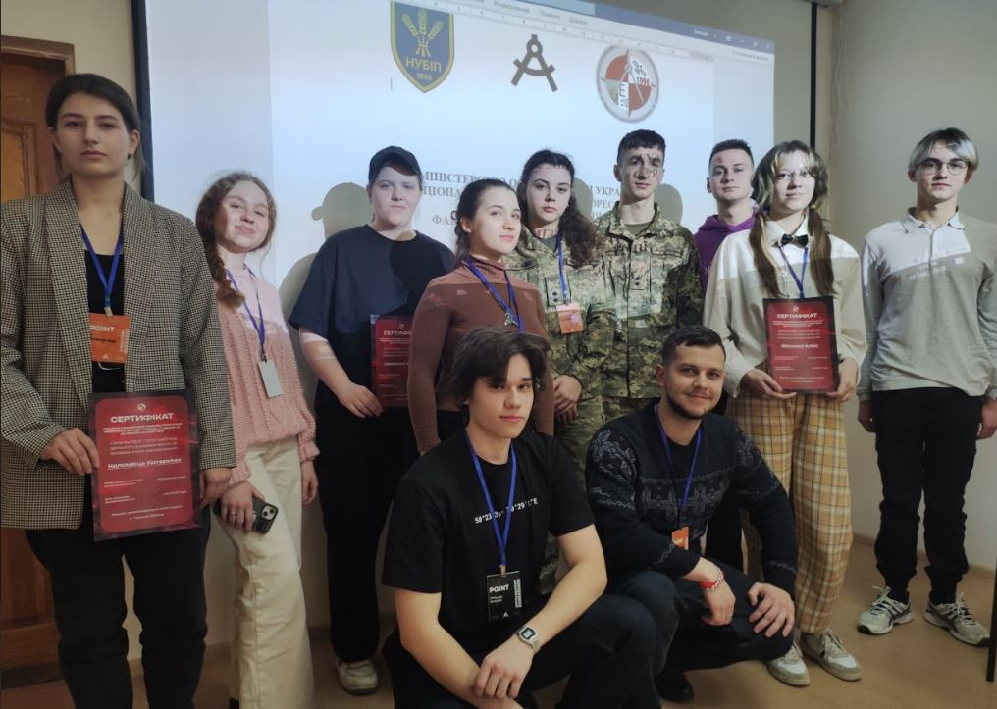
ВиступИ студентів - учасників гуртка в семінарах, конференціях тощо
M. Kozhemiako, N. Kolesnik. Determination of the features of distribution deviations on the Earth’s surface deformations based on the results of geodetic observations. European Association of Geoscientists & Engineers.: Conference Proceedings, International Conference of Young Professionals «GeoTerrace-2024», Oct 2024.
Коломієць К.С., Колеснік Н.А. Вплив теплоелектростанцій на екологію та перспективи «зеленої енергетики» для України. Міжнародна науково-практична конференція молодих вчених, студентів та аспірантів GeoPOINT 2025: “Землеустрій і топографічна діяльність в умовах війни та післявоєнного відновлення і зміни клімату”. Київ, 6-7 березня 2025 р.
Незвидський І.К., Колеснік Н.А. Принципи ОПТИМАЛЬНОГО ВИБОРУ ЗЕМЕЛЬНИХ ДІЛЯНОК ДЛЯ ПРОЕКТУВАННЯ ВЕС. Міжнародна науково-практична конференція молодих вчених, студентів та аспірантів GeoPOINT 2025: “Землеустрій і топографічна діяльність в умовах війни та післявоєнного відновлення і зміни клімату”. Київ, 6-7 березня 2025 р.

Slide 8
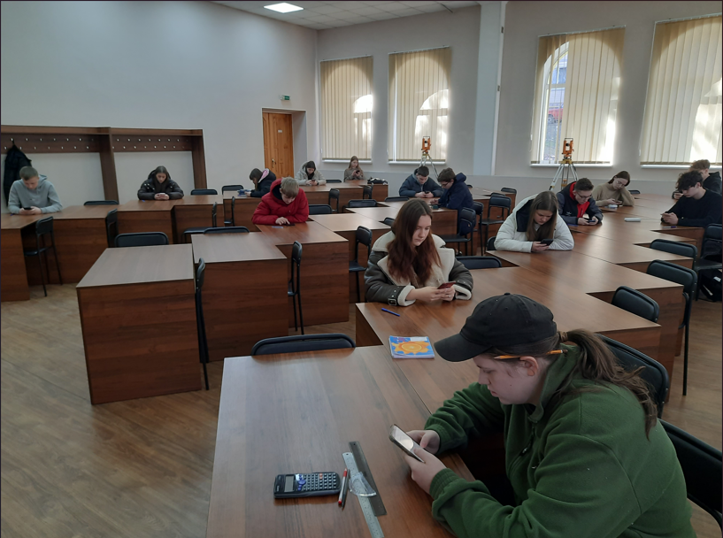
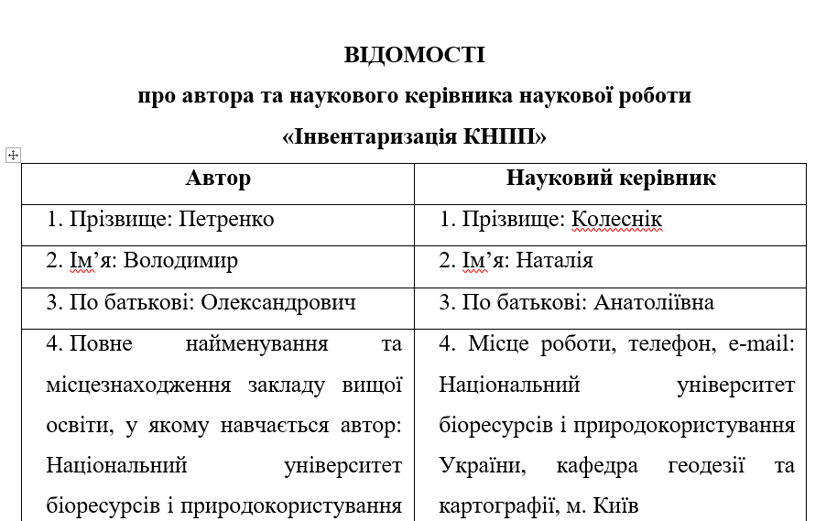
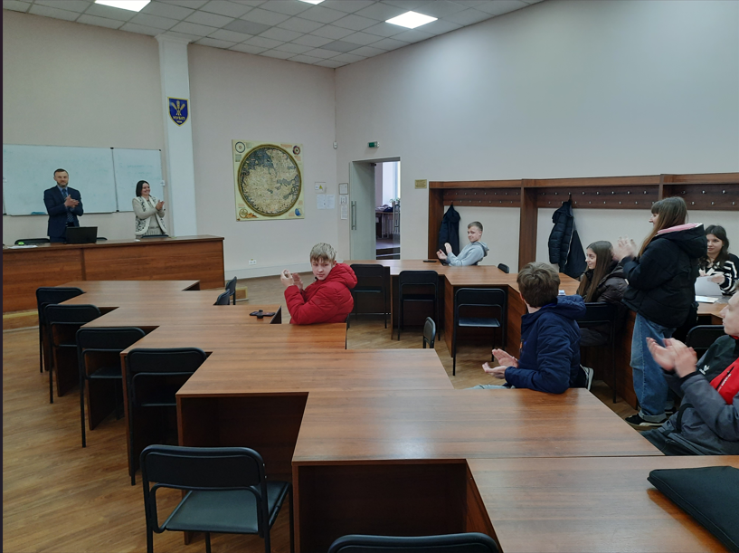
Участь Членів гуртка в Міжнародних та Всеукраїнських наукових студентських олімпіадах, Всеукраїнському конкурсі студентських наукових робіт
Участь в I етапі Всеукраїнської студентської олімпіади у 2024-2025 н.р. у НУБіП України зі спеціальності 193 «Геодезія та землеустрій» з навчальної дисципліни «Топографія» - Бондар Анастасія, Миронець Олександр.
Участь в I етапі Всеукраїнського конкурсу студентських наукових робіт зі спеціальності 193 «Геодезія та землеустрій» Петренко Володимир з темою «Моніторинг та інвентаризація земель природно-заповідного фонду (на прикладі Карпатського національного природного парку)».
Участь в I етапі Всеукраїнського конкурсу студентських наукових робіт зі спеціальності 193 «Геодезія та землеустрій» Незвидський Іван з темою «Топографо-геодезичне забезпечення вибору земельних ділянок для проєктування розміщення вітрових та сонячних електростанцій»

Slide 9
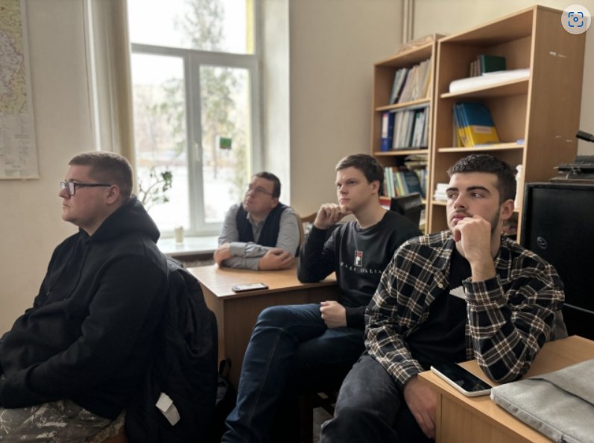
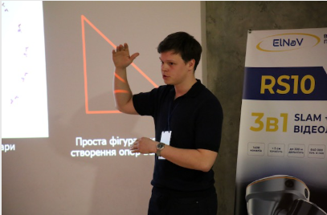
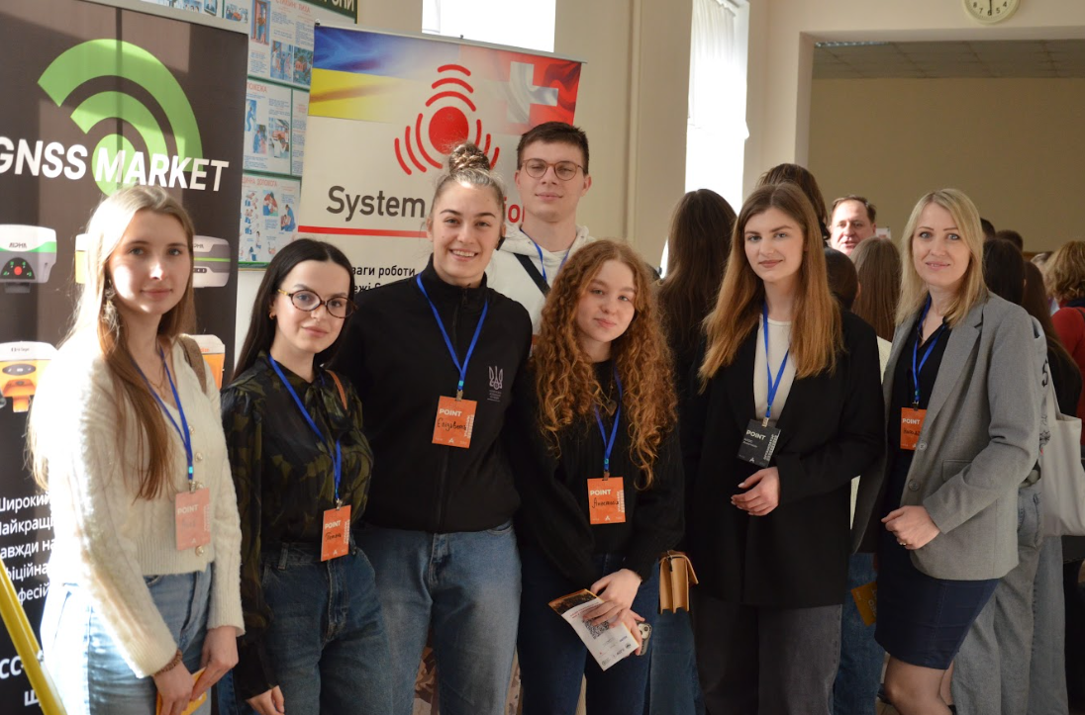
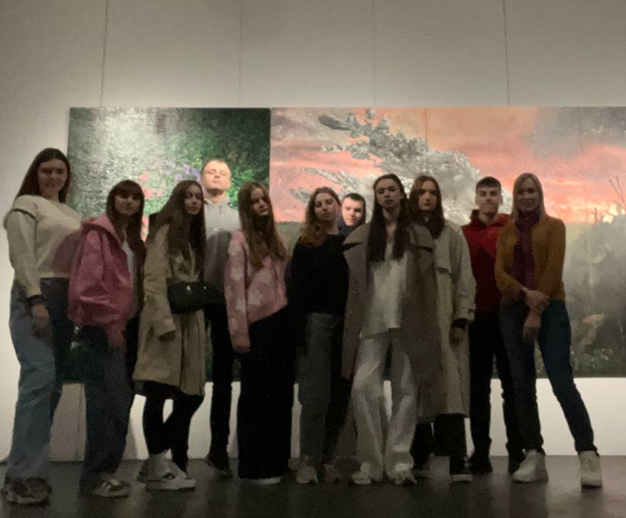
Інші заходи, Які відвідали члени гуртка

Slide 10
Плани на 2025-2026 навчальний рік
Поглиблення знань студентів у сфері інженерної геодезії, формування практичних навичок, участь у наукових заходах та проєктах.
Проведення лекції: «Сучасні методи геодезичних вимірювань».
Ознайомлення з програмним забезпеченням для обробки геодезичних даних
Підготовка робіт для участі у наукових конкурсах, олімпіадах.
Участь у всеукраїнських та міжнародних конференціях.
Впровадження сучасних геодезичних технологій у будівництві.

Slide 11
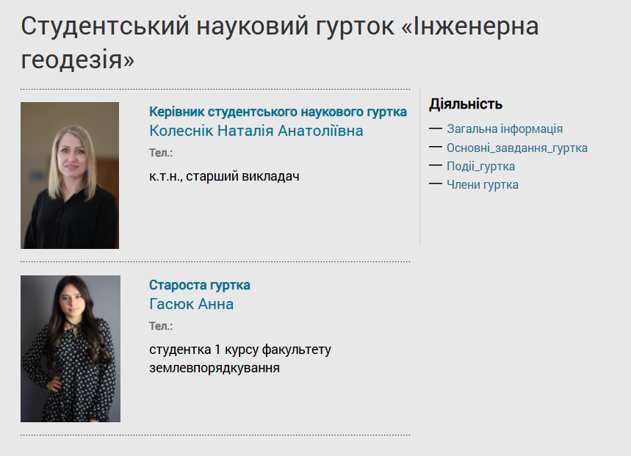
Web-сторінка студентського наукового гуртка
https://nubip.edu.ua/node/25575

Slide 12
ДЯКУЮ ЗА УВАГУ!

